Slide 1

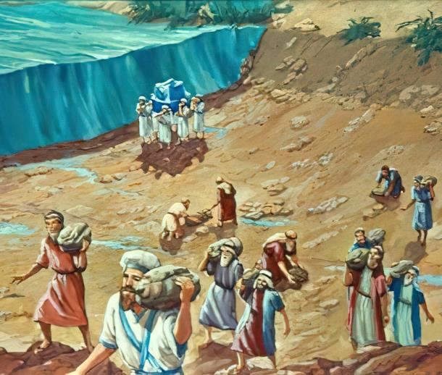
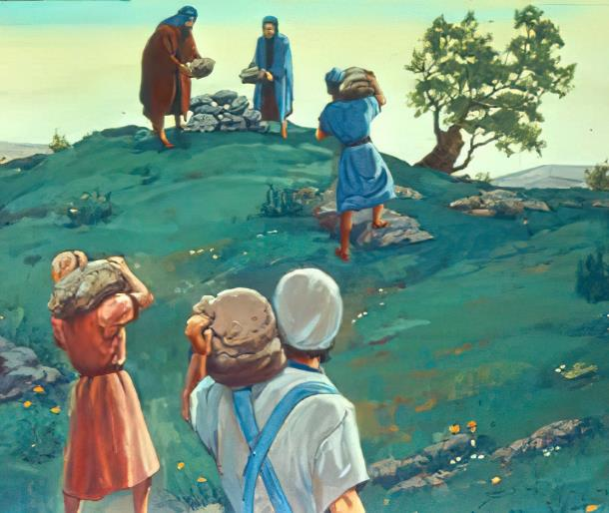

二零二五年十月十八日，第三课
恩典的纪念碑

Slide 2

“因为耶和华你们的 神在你们前面使约旦河的水干了，等着你们过来，
就如耶和华你们的 神
从前在我们前面使红海干了，等着我们过来一样，
要使地上万民都知道，耶和华的手大有能力，也要使你们永远敬畏耶和华你们的 神。”
约书亚记 4:23, 24

Slide 3

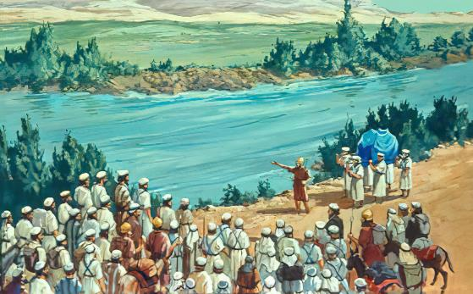
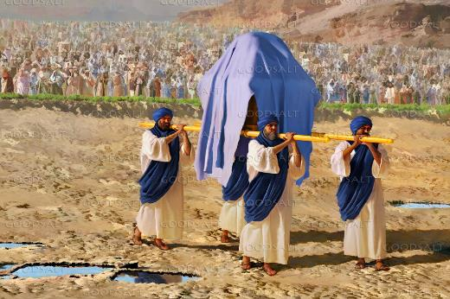







春天。雨水和融化的积雪已经填满了约旦河，已经到了泛滥的地步。它的河水迅速涌向死海。即使在最浅的地方——约旦浅滩——过河也是一次危险的冒险。
整个群众，带着老人、孕妇、儿童和牲畜，要如何能过河呢？
对人来说，不可能。对神来说，很容易：“你们要自洁，过约旦河。”
横渡约旦河（约书亚记 3):
对圣洁的要求
上帝的神迹
记念与遗忘（约书亚记 4 ):
纪念的标志
遗忘的危险
约旦河的里程碑

Slide 4

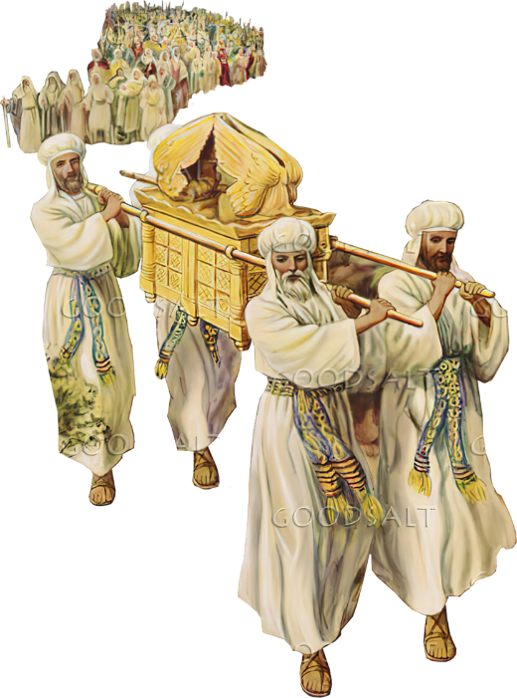
横渡约旦河
(约书亚记 第三章)

Slide 5
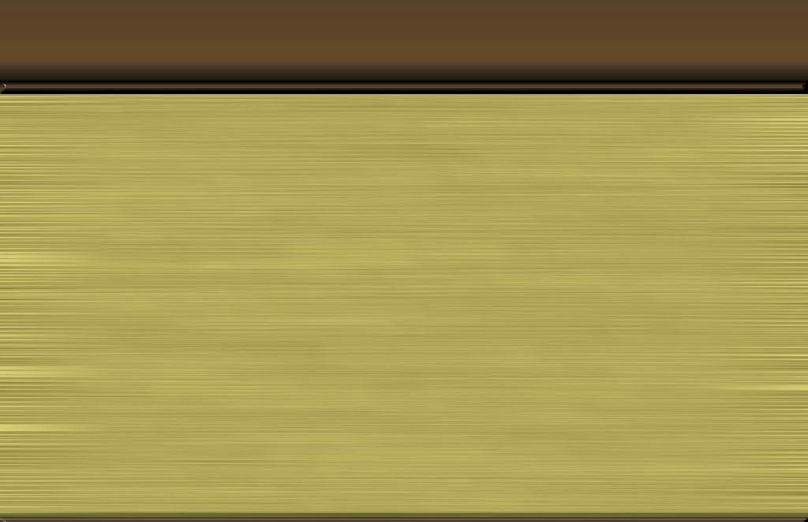
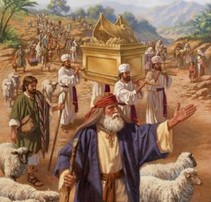
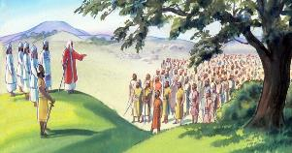
对圣洁的要求
“约书亚吩咐百姓说：“你们要自洁，因为明天耶和华必在你们中间行奇事。’ ” (约书亚记 3:5)
四十年来，云彩一直预示着拔营离开出发的时间，约柜则引导以色列人到达新的目的地（民数记 9：17;10：33)。
跟随约柜涉及到：
顺服上帝（十诫)
信靠上帝的眷顾（装有吗哪的器皿)
尊重上帝任命的领袖（亚伦的杖)
是时候启程了。他们在什亭（Shittim）拔营启程，到达约旦河对岸扎营了三天。然后他们接到命令，跟随约柜进入应许之地（约书亚记 3：1-3)。
但有一个先决条件：他们必须先自洁（约书亚记 3：5）。
这种献身包括仪式上的洁净（洗衣服和身体）、弃绝罪，以及对服从上帝的命令持接受的态度。

Slide 6

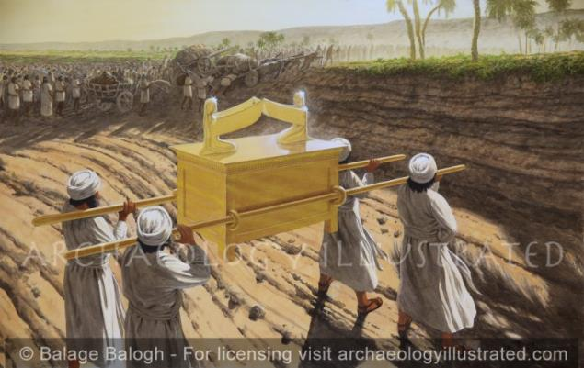
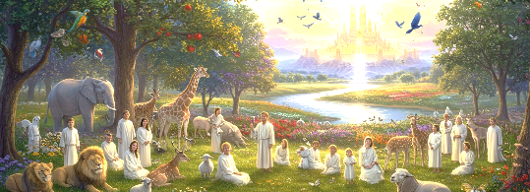
上帝的神迹
“那从上往下流的水，便在极远之地、撒拉但旁的亚当城那里停住，立起成垒；
那往亚拉巴的海，就是盐海下流的水全然断绝。于是，百姓在耶利哥的对面过去了。” ( 约书亚记 3:16)
神是“独行奇事的耶和华”（诗篇72：18）。因此，我们承认他是独一的神（诗篇 86：10）; 我们记念他的奇事（诗篇 77：11）; 我们讲述他奇妙的事迹（诗篇 96：3）。
对于创造万物的他来说，没有什么是太难或太奇妙的（耶利米书 32：17; 路加福音 1：37）。 因此，我们可以相信他也能在我们的人生中施行奇事（诗篇 107：8)。
横渡约旦河是神的神迹之一，它预言性地指向了神应许在我们身上行的另一项大奇事：就是进入天上的迦南地（撒迦利亚书 8：6-8)。

Slide 7


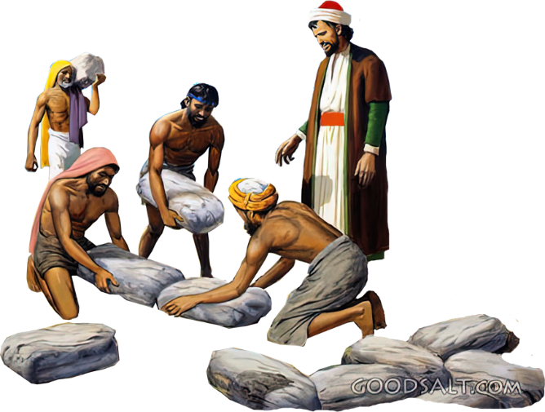
记念和遗忘 （约书亚记 第四章）

Slide 8

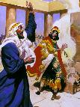
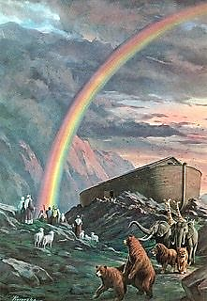
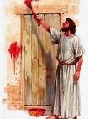

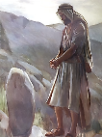
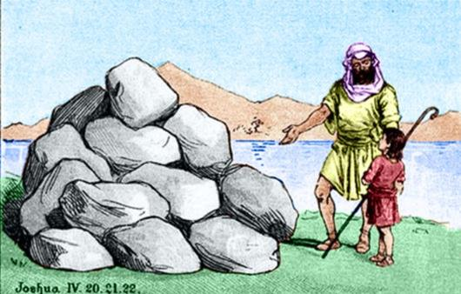
纪念的标志
“这些石头在你们中间可以作为证据。日后你们的子孙问你们说：‘这些石头是甚
么意思？’ 你们就对他们说：。。。” ( 约书亚记 4:6-7前段 )
在圣经中，标志（证据）这个词可以有多种含义:
这是一个惊人的行为（列王纪上 13 章：3)
某物的象征（创世记 9：13)
警告的记号（出埃及记12：13）
一个独特的标记（结 20：20)
一个纪念（创世记 28：18)
约书亚从约旦河中取来的十二块石头作为标志，属于最后一种类型：纪念。
除了纪念本身之外，神在要求竖立这些石头时所想的目的是什么呢（书亚记 4：6-7)?
新一代必须知道上帝做了什么。他们的信心必须建立在上帝以往所行的奇迹之上。父母有责任将这些知识传授给孩子（申命记 4：9）。有了这些知识，我们每个人都必须按照自己的信心而生活。

Slide 9
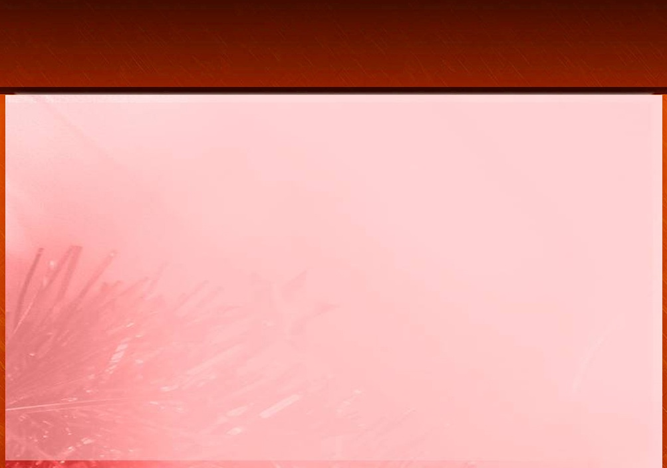
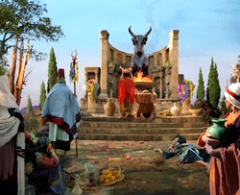
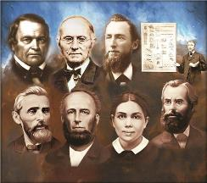
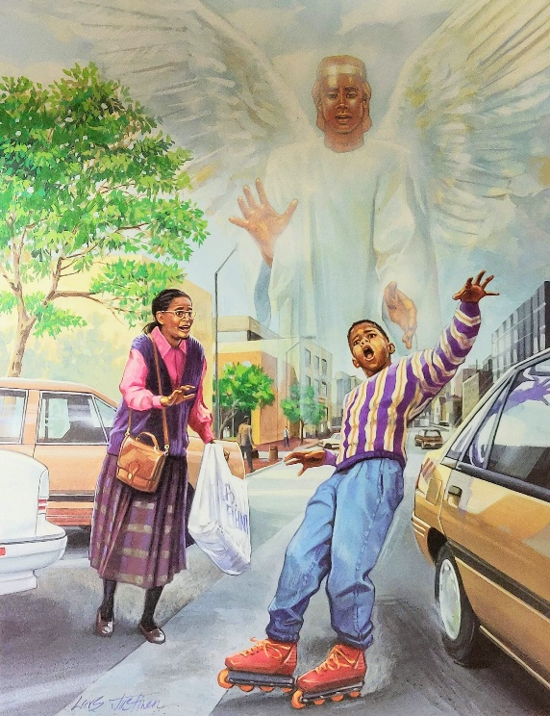
遗忘的危险
“以色列人行耶和华眼中看为恶的事，忘记耶和华他们的 神，去事奉诸巴力和
亚舍拉。” ( 士师记 3:7)
在吉甲设立 十二块纪念石时，约书亚强调了两点（约书亚记 4：23):
神在我们面前干涸了红海（约书亚、迦勒，以及从埃及出来的那一代人中还活着的少数人)
神在你们（生于旷野的新一代，注定要征服迦南地的人）面前，把约旦河干涸了)
新一代有犯下与父母相同的错误的危险：忘记上帝的大能作为。不幸的是，他们还是忘记了，并且为此自食其果（士师记 3：7-8)。
因此，我们要常常把神如何照顾我们的祖先，以及我们亲眼所看到神大能之手的时刻，在脑海中保持新鲜，这是多么的重要!

Slide 10
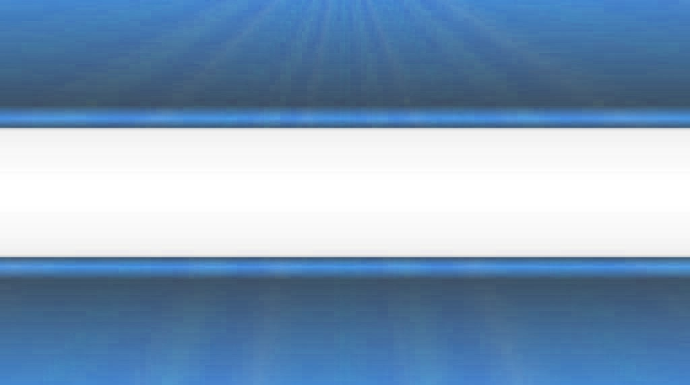
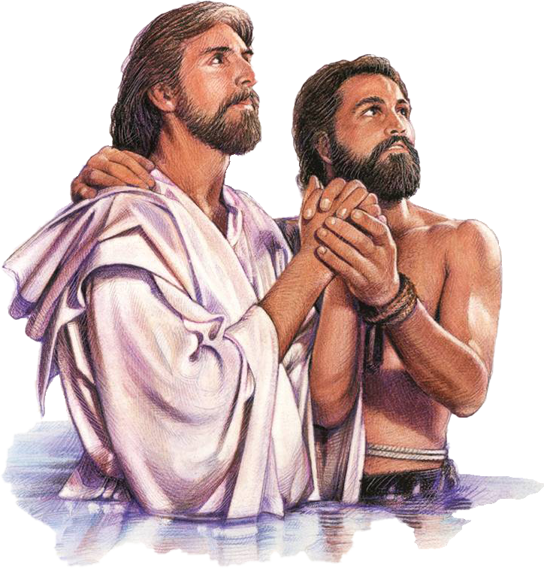
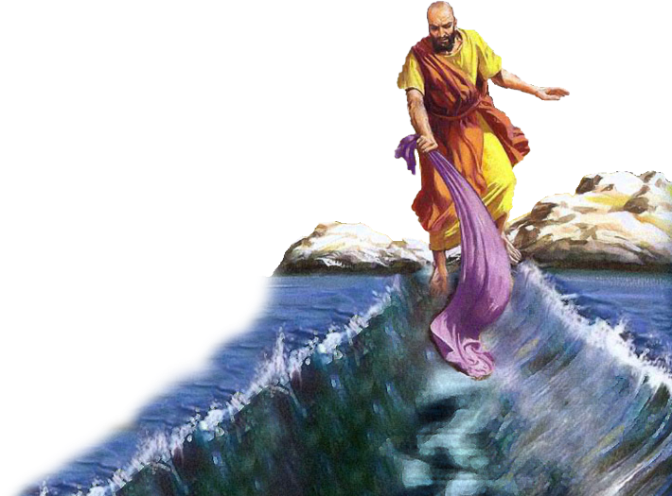
约旦河的里程碑

Slide 11

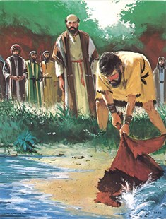
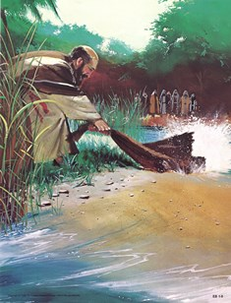
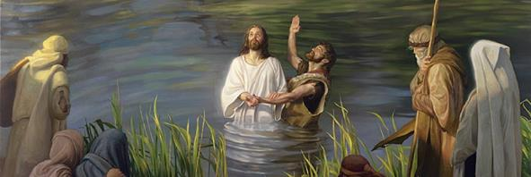
“他将海变成干地，众民步行过河。我们在那里因他欢喜。 ( 诗篇 66:6 )
“沧海看见就奔逃，约旦河也倒流”
(诗篇 114:3 )
横渡红海和约旦河是两个历史事件，它们作为救赎历史上的里程碑交织在一起（诗篇 66：6; 诗篇 114）。
它们共同标志着我们从罪中被解救出来，以及我们得以获得永生。
奇迹般地渡过约旦河并被带到上帝面前，这对以利亚来说是现实的（列王纪下 2：1,7,8,11）。
然而，对以利沙来说，同样的事件是领受圣灵的标志，使他能够完成他的使命（列王纪下 2：14-15)。
进入约旦河水对耶稣也有同样的影响，他被圣灵赋予能力来完成他的使命：将我们从罪中解救出来，并赐给我们永生（马可福音 1：9-11; 约翰福音 1：29;3:16)。

Slide 12

“ 故此我们当纪念上帝的仁爱和祂丰盛的恩惠。我们当像以色列人那样立石为证，把上帝为我们成就的大事刻在其上。当我们回想到上帝在我们人生旅程中与我们的往来，我们应当满心感谢地说：“我拿什么报答耶和华向我所赐的一切厚恩？我要举起救恩的杯，称扬耶和华的名。我要在祂众民面前向耶和华还我的愿”(诗篇 116:12-14）”
怀爱伦（历代愿望，第三十六章，原文348面）

